Slide 1

校园外来人员进出监控与管理系统
第一小组
小组成员：李嘉锴 沈星宇 杨文轩

Slide 2


目录
CONTENTS
系统总体流程
系统特色
人员分工
系统主要数据结构
已实现功能
系统模块结构

Slide 3
一、已实现功能
实现人员进出登记与信息录入功能
实现来访和离开确认与警告功能
已实现功能
实现管理员登录功能
实现记录查询功能

Slide 4
二、人员分工
李嘉锴
完成主界面菜单功能的设计，实现时间戳和日期换算功能，参与socket通信功能、系统测试和功能的完善，代码文件：main.c、head.h、modules.h
人员分工
沈星宇
编写HTTP的GET请求头，处理发送和接收的字符串，完成socket部分和主要处理逻辑之间的连接，并实现主要逻辑。代码文件：modules.h、conn.h
杨文轩
在云端Tomcat部署servlet服务，用java编写了连接模块，最终以HTTP服务的方式暴露给公网

Slide 5
三、系统模块结构
主菜单功能模块
A
主菜单模块主要分为进出校园申请功能，人员进入、离开的确认与警告功能，管理员登陆功能以及查找记录功能。
socket网络通信模块
B
与服务器握手，发送和接收数据，关闭连接，数据格式转换，错误处理
C
数据库模块
后端，存取记录，排序等

Slide 6
四、系统总体流程
申请记录
存入数据库
人员进出
申请
判断是否符合申请条件
符合则发送数据
人员进入
离开确认
进出时间
存入数据库
判断是否符合申请时间
符合
查询用户
申请记录
管理员
登录
根据用户的身份证号码

Slide 7
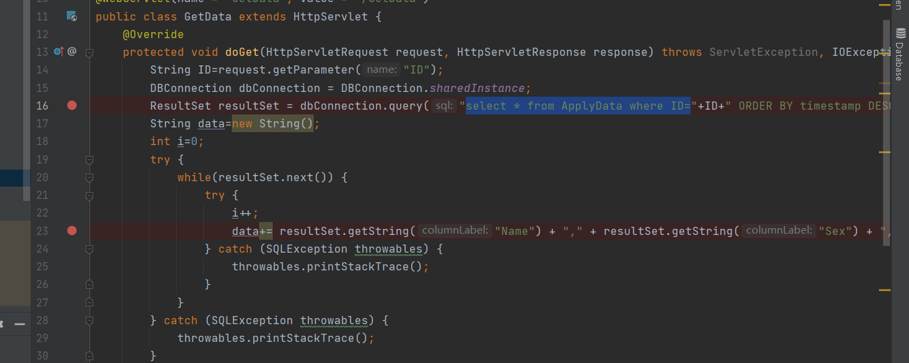
五、代码展示
Notes:
展示程序

Slide 8
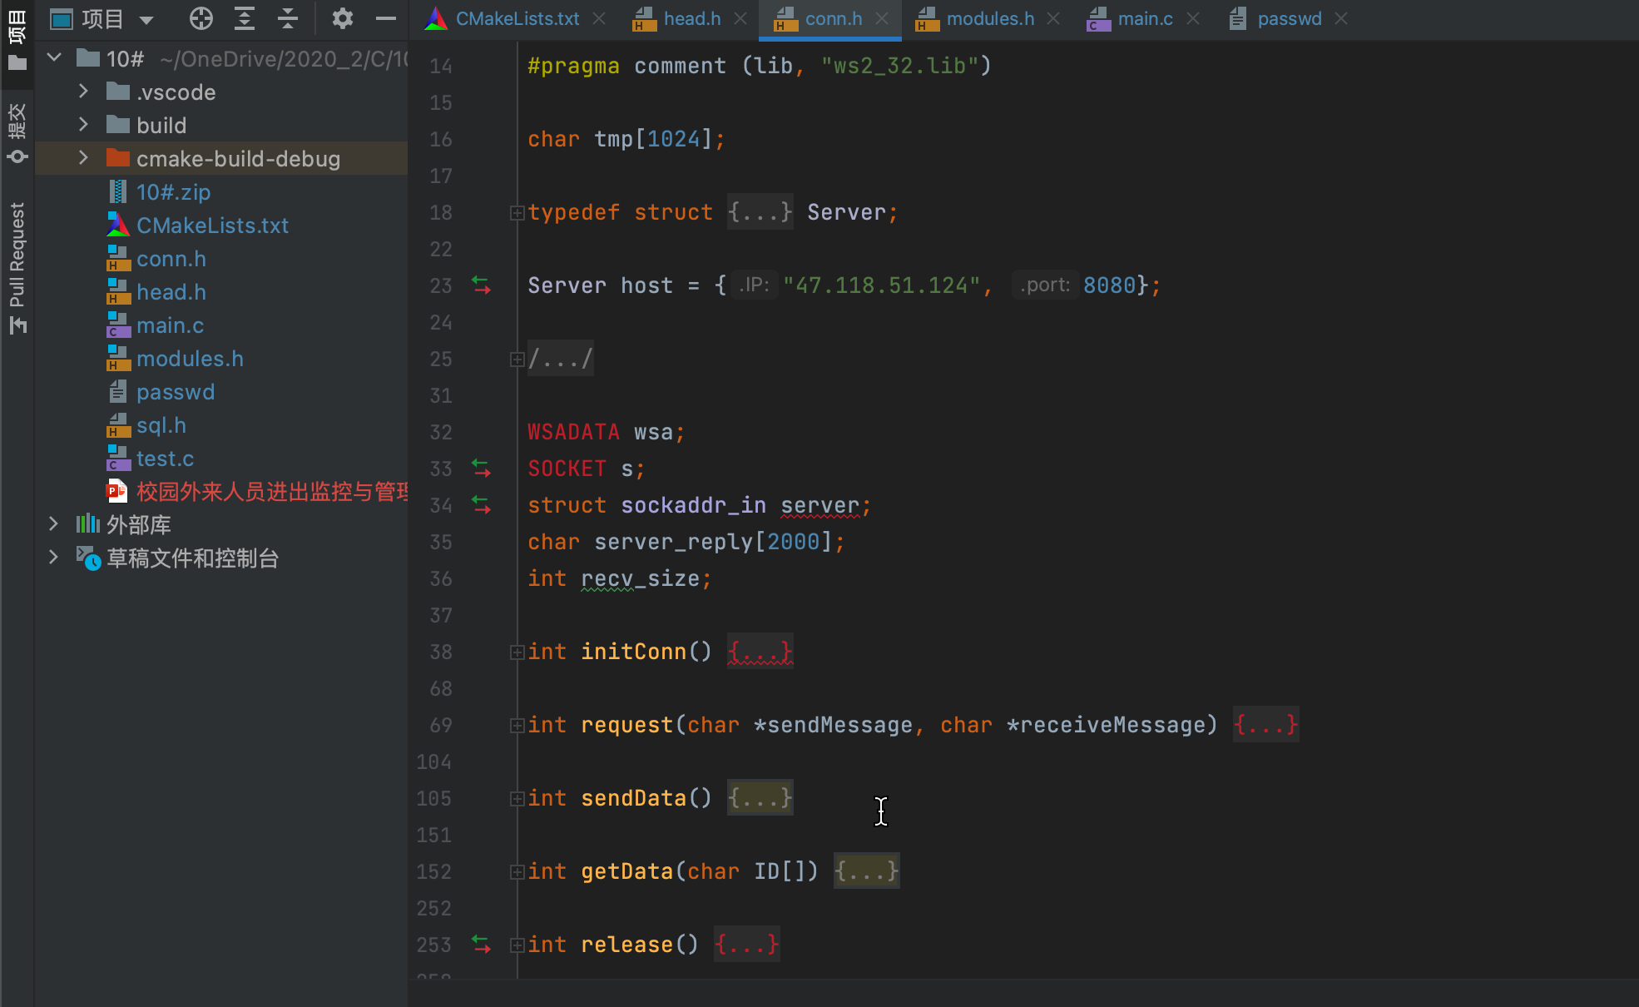

Slide 9
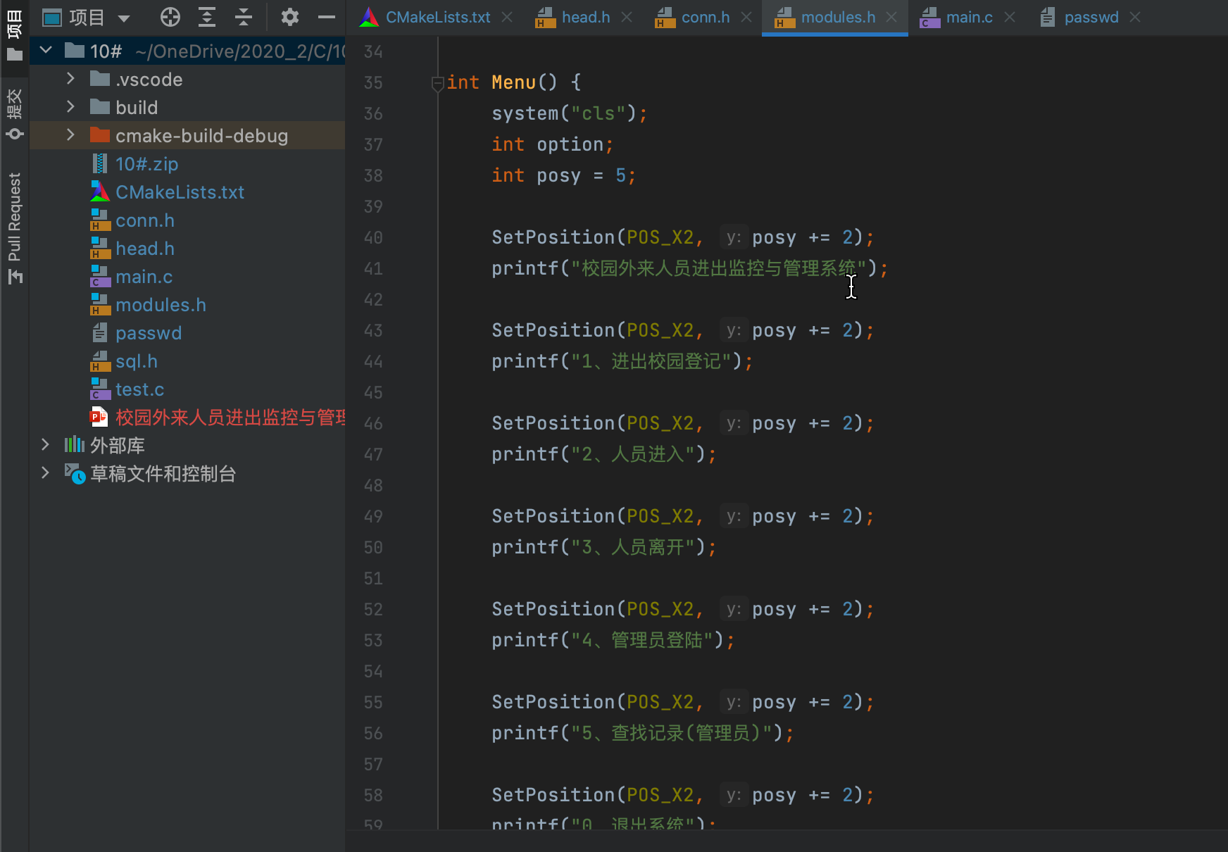

Slide 10
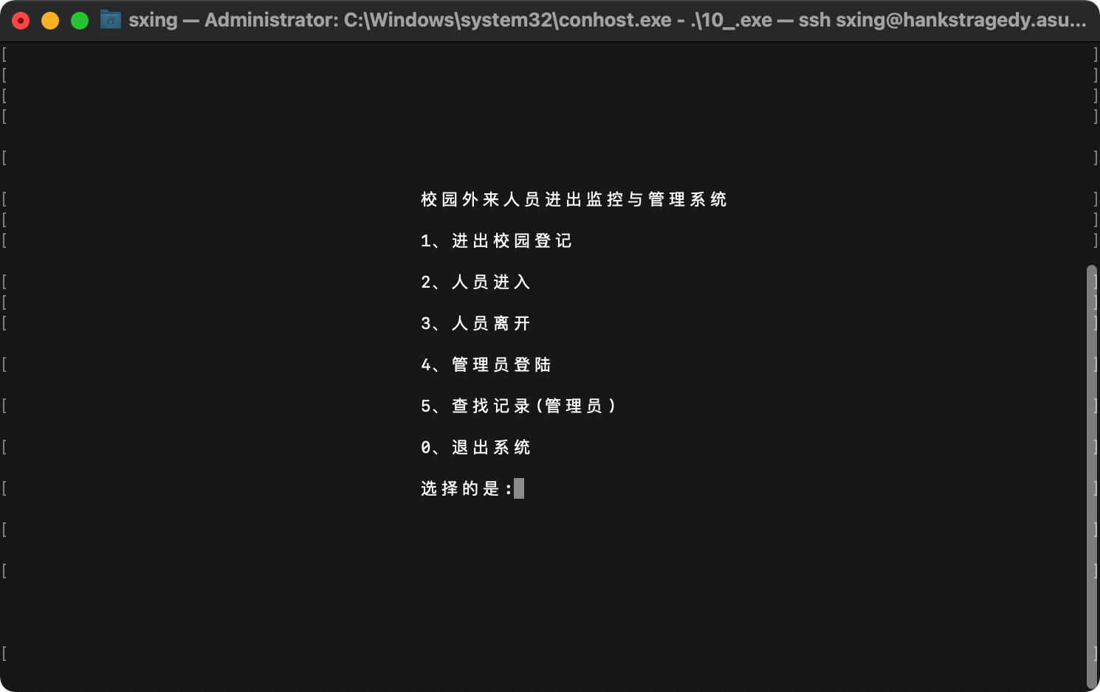
运行截图

Slide 11
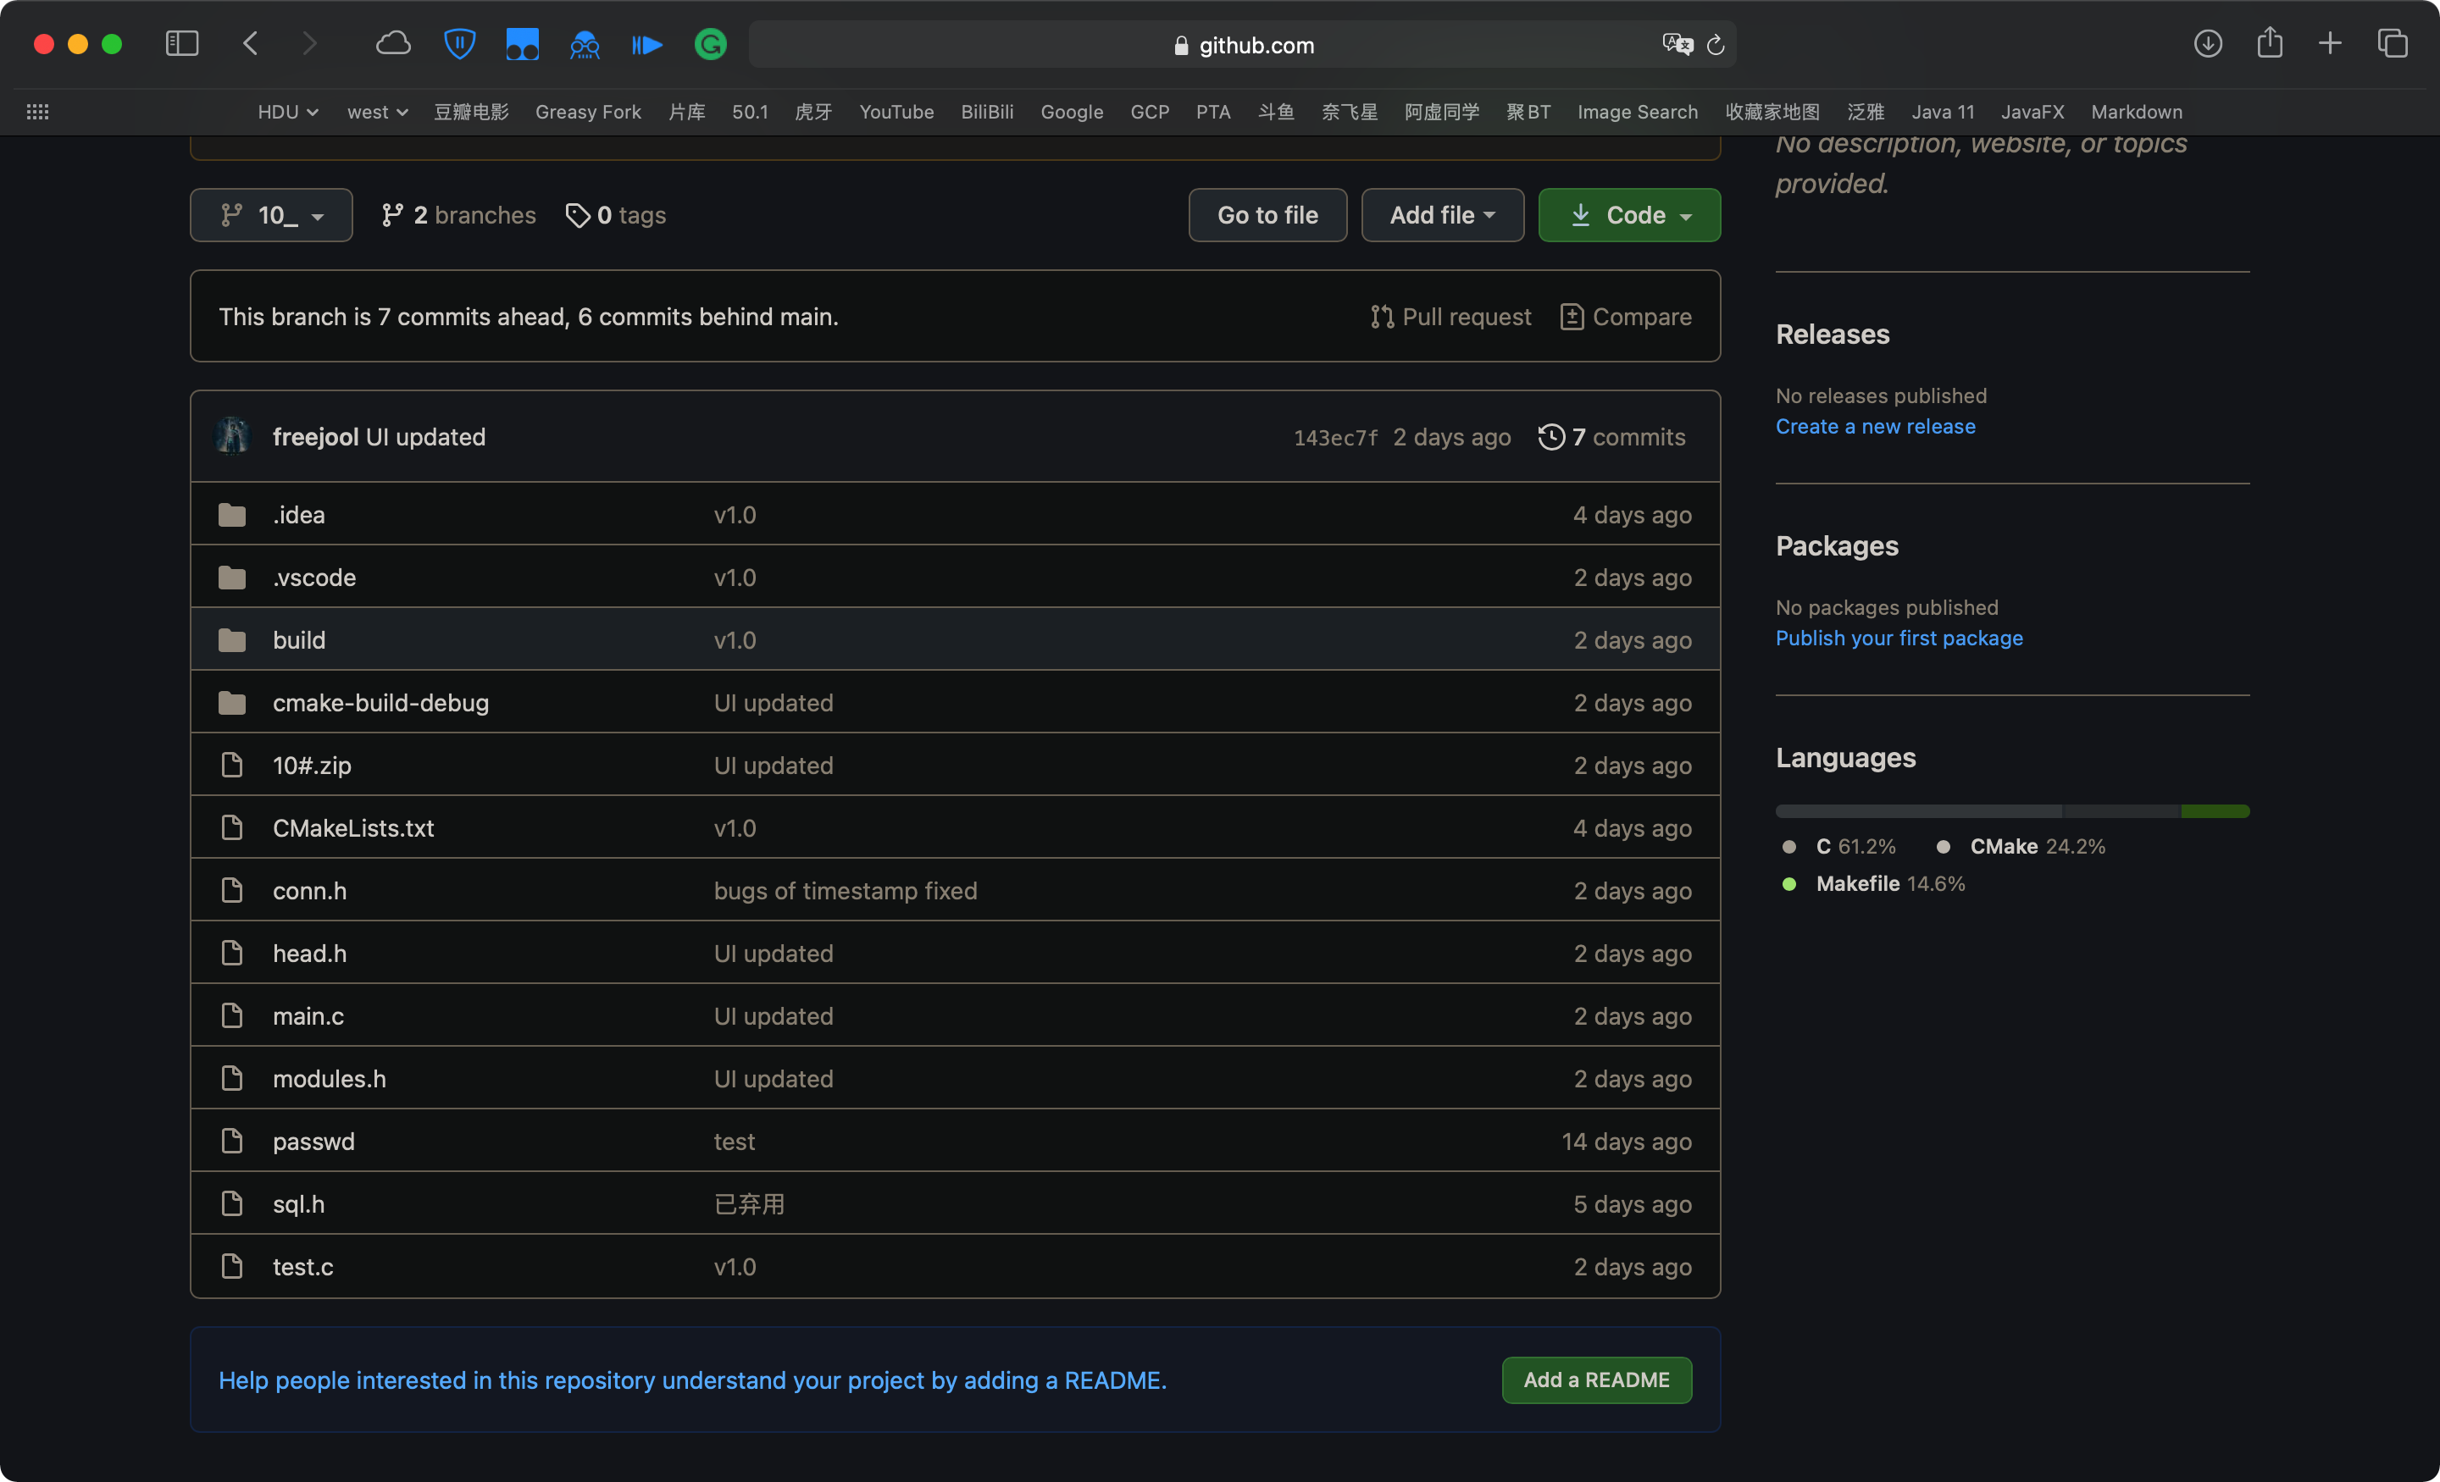

Slide 12
六、系统特色
使用了MySQL数据库进行存储，Tomcat+Servlet+HTTP服务的方法从数据库拉取和提交数据。
利用socket网络编程进行通信，发送和接收登记和查询的数据。
使用cmake构建工具
使用git+github进行项目管理
系统特色

Slide 13

THANKS

